Slide 1
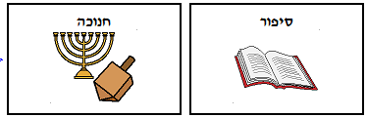
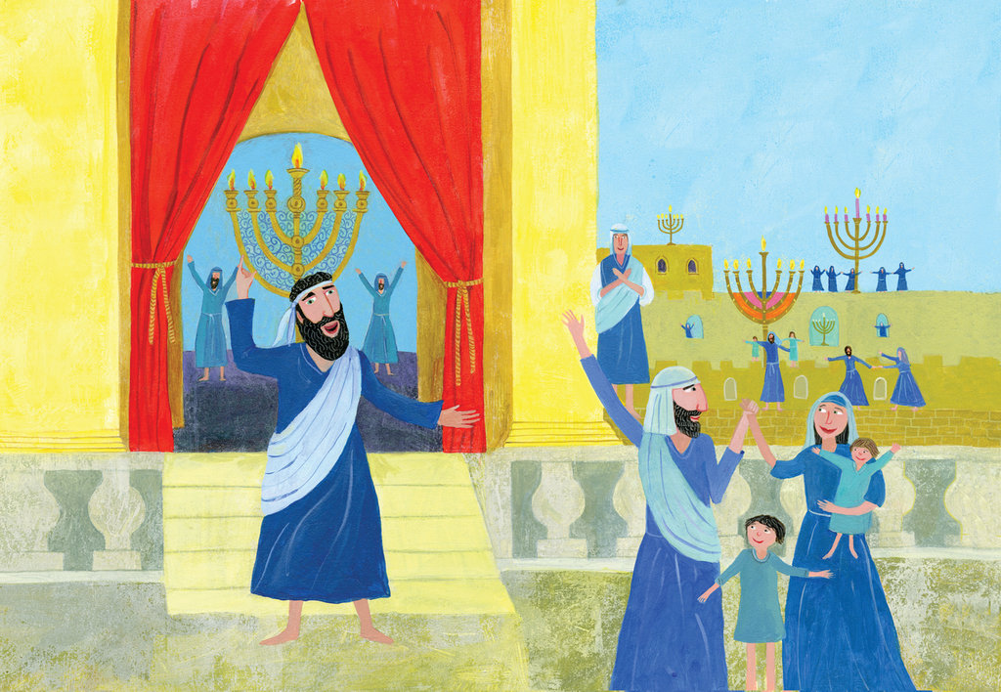
יהודית עקיבא
בית ספר אילנות

Slide 2
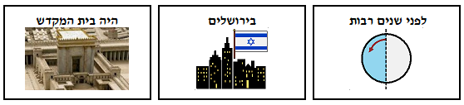
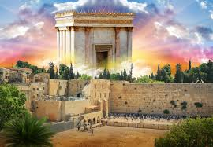
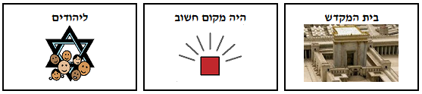

Slide 3
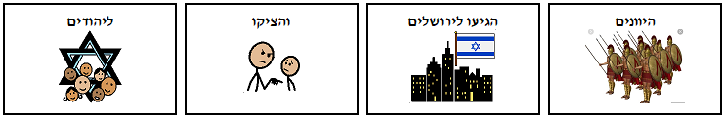
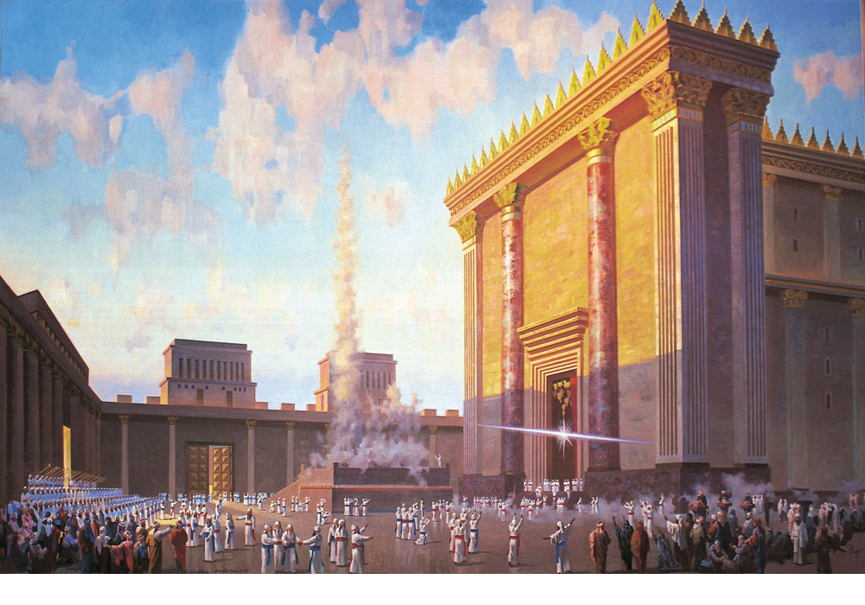
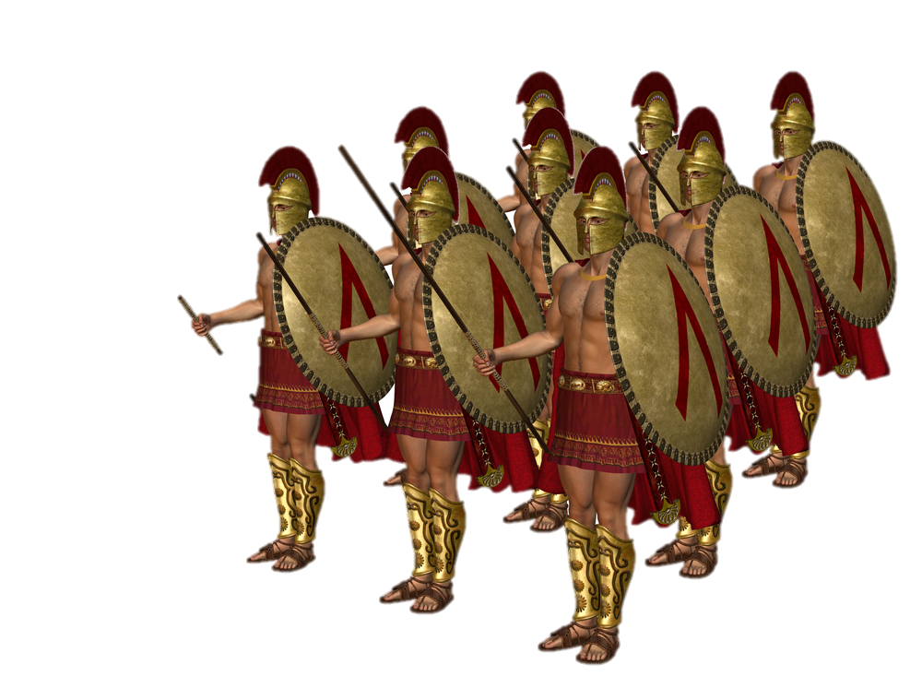

Slide 4
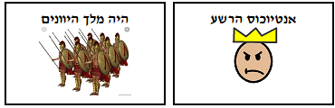
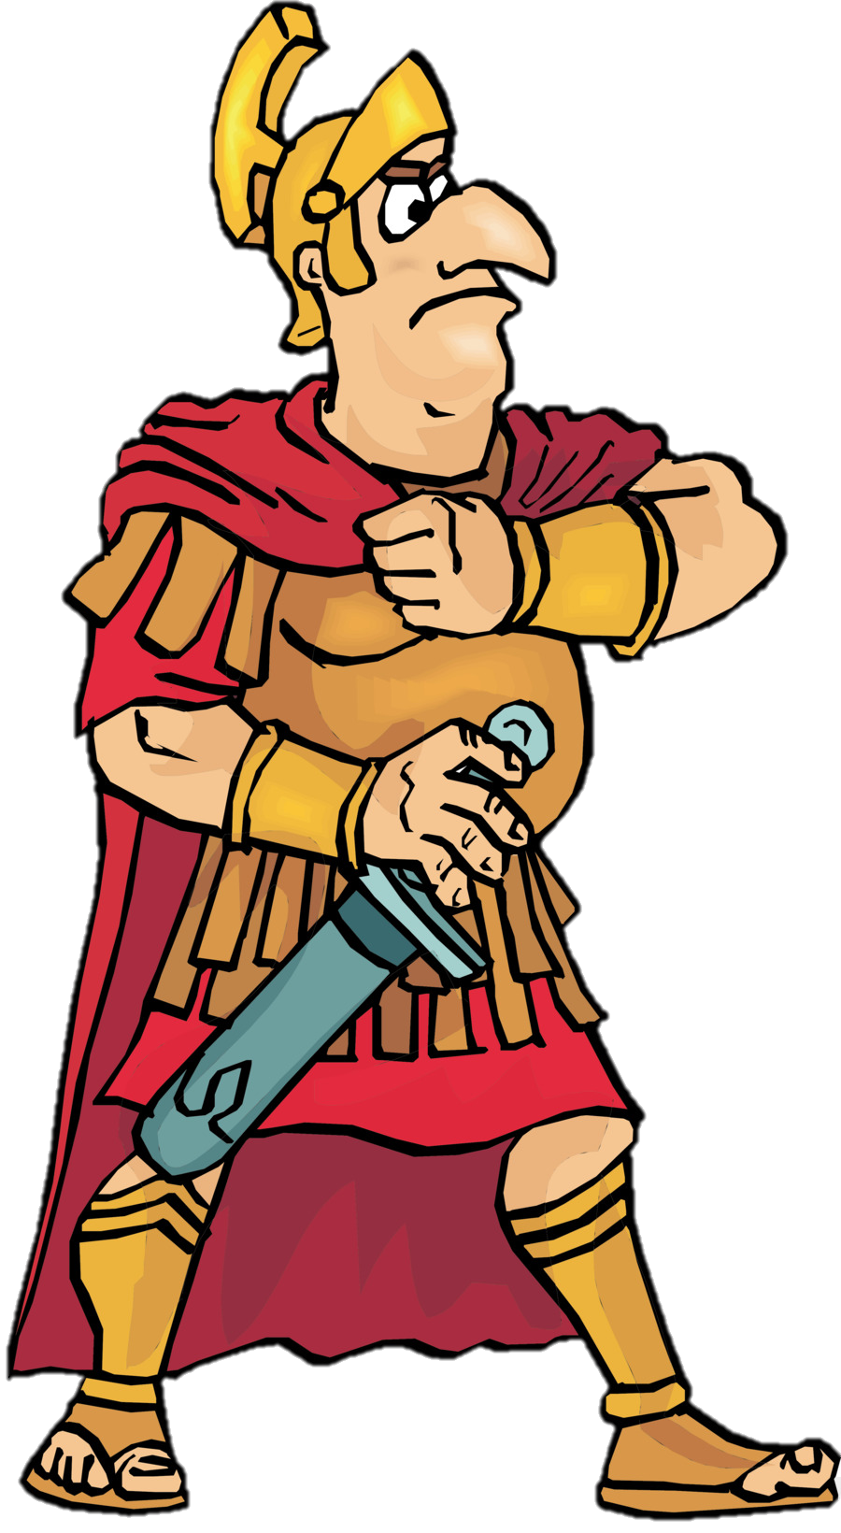
הַמֶּלֶךְ הַיְוָנִי , אנטיוכוס, הָיָה רָשָׁע וְאַכְזָר.

Slide 5
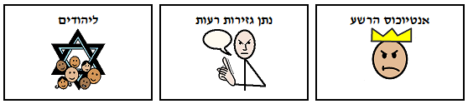

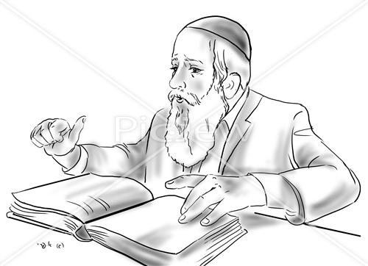
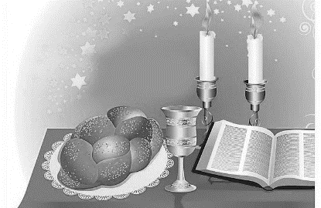
אנטיוכוס גָּזַר עַל הַיְּהוּדִים גְּזֵרוֹת קָשׁוֹת:
לא לִשְׁמֹר אֶת הַשַּׁבָּת וְלא לִלְמֹד תּוֹרָה, וּמִי אֲשֶׁר לֹא יִשְׁמַע בְּקוֹל הַמֶּלֶךְ - מוֹת יוּמַת.

Slide 6
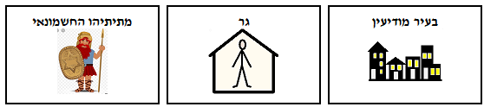
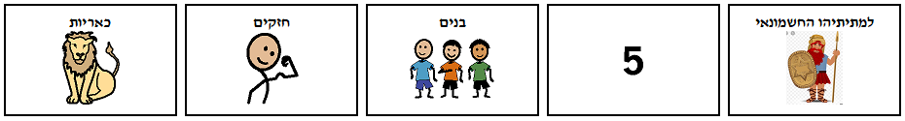
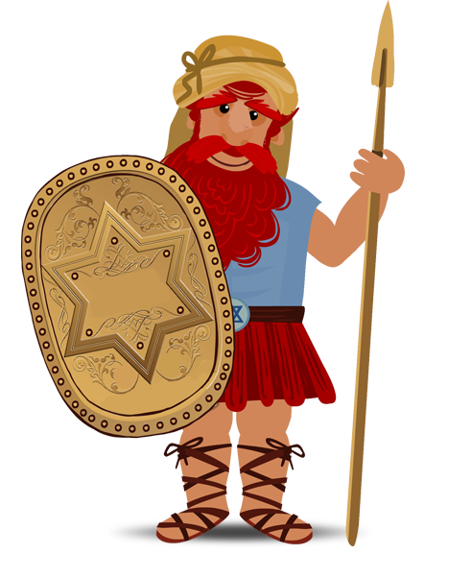
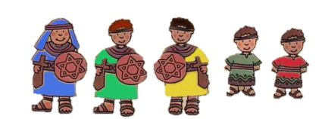
יוֹחָנָן, שֶׁמָּעוֹן, יְהוּדָה, אלעזר וִיהוֹנָתָן

Slide 7
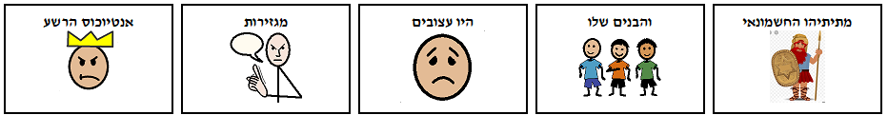
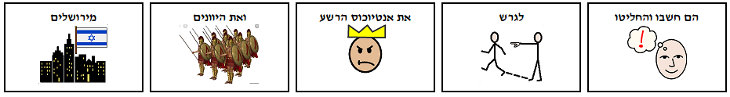

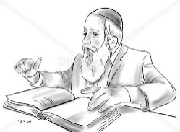


Slide 8
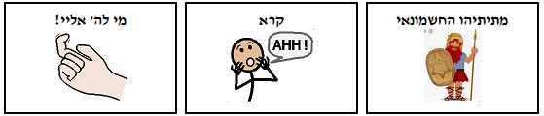
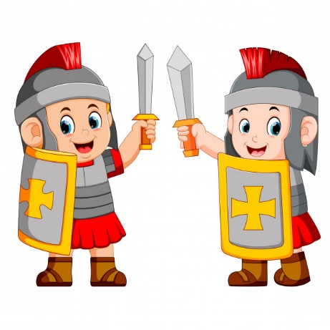
אָז הֵנִיף מַתִּתְיָהוּ אֶת דֶּגֶל הַמִּלְחָמָה וְקָרָא לְכָל הָעָם:
"מִי לה' - אֱלֵי!"

Slide 9
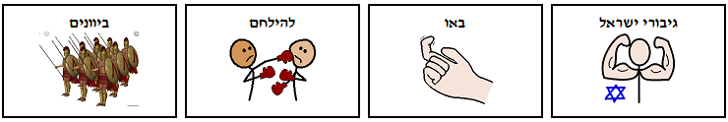
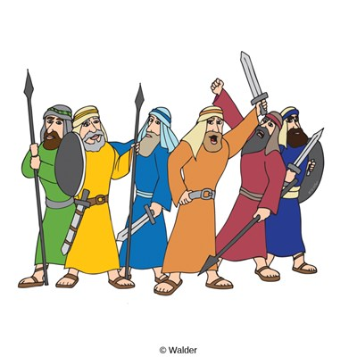
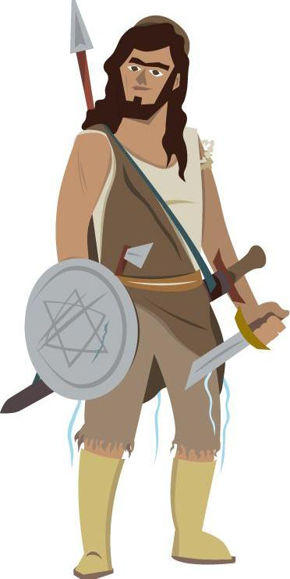
לְקוֹל קְרִיאָתוֹ שֶׁל מַתִּתְיָהוּ נֶאֶסְפוּ גִּבּוֹרֵי יִשְׂרָאֵל רַבִּים בהנהגת יהודה המכבי, לָלֶכֶת לַהֶלְחֵם ביְוָנִים וּלְגָרְשָׁם מִן הָאָרֶץ.

Slide 10
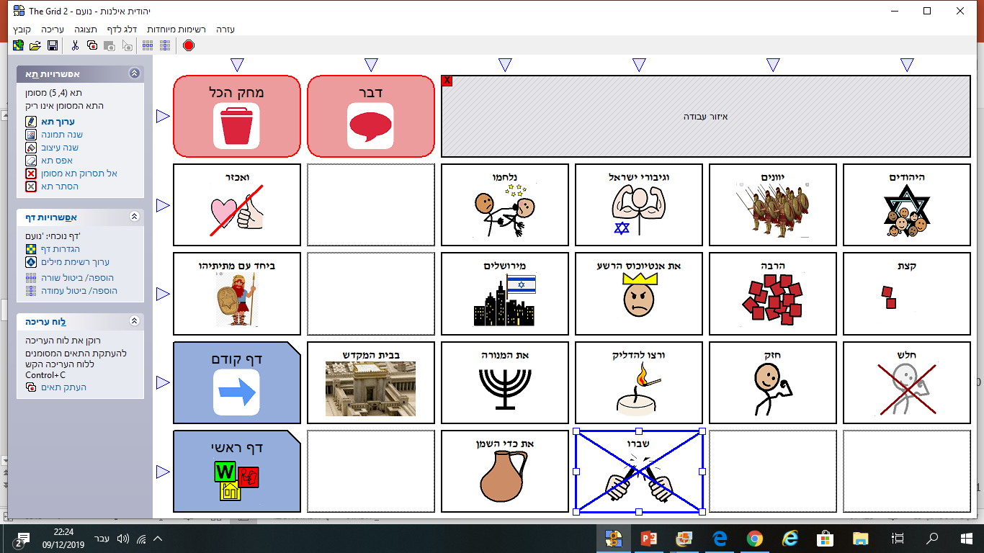

Slide 11
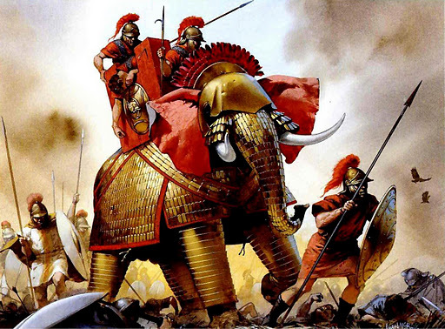

Slide 12
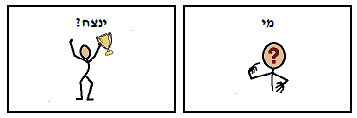


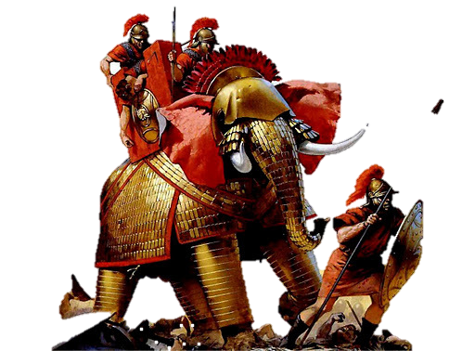


Slide 13
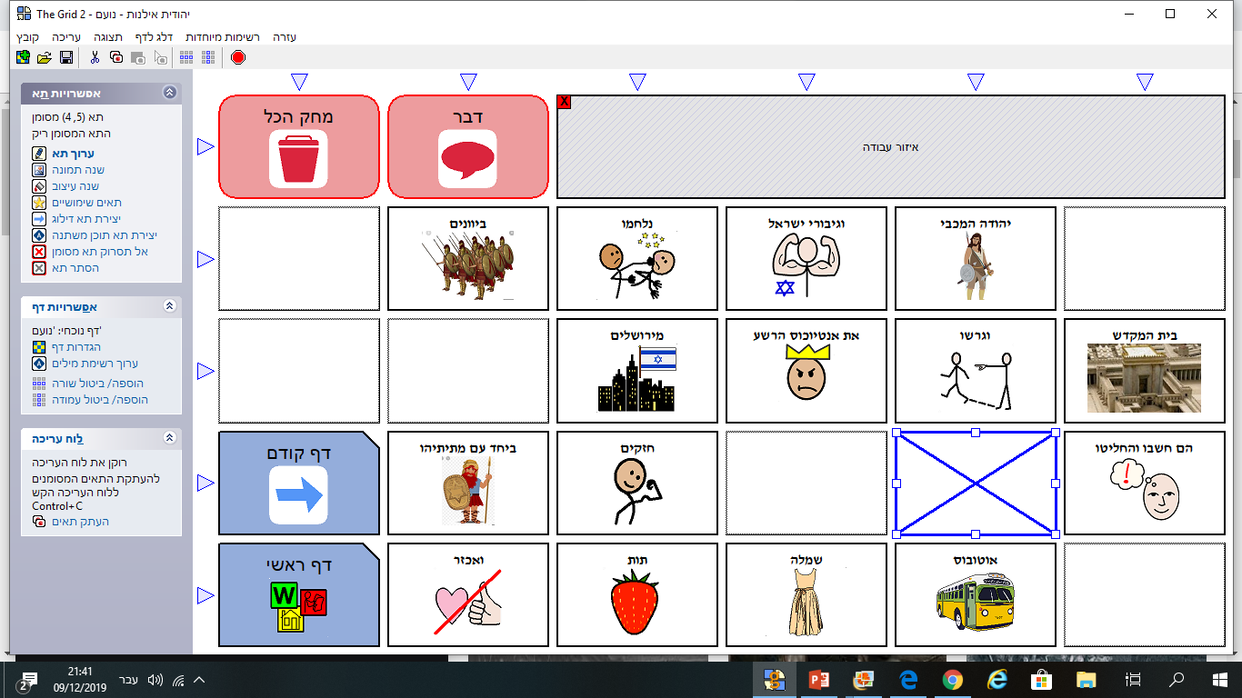
נס
https://www.youtube.com/watch?v=gFNrEYR-QfE מכבים מעטים מול רבים

Slide 14

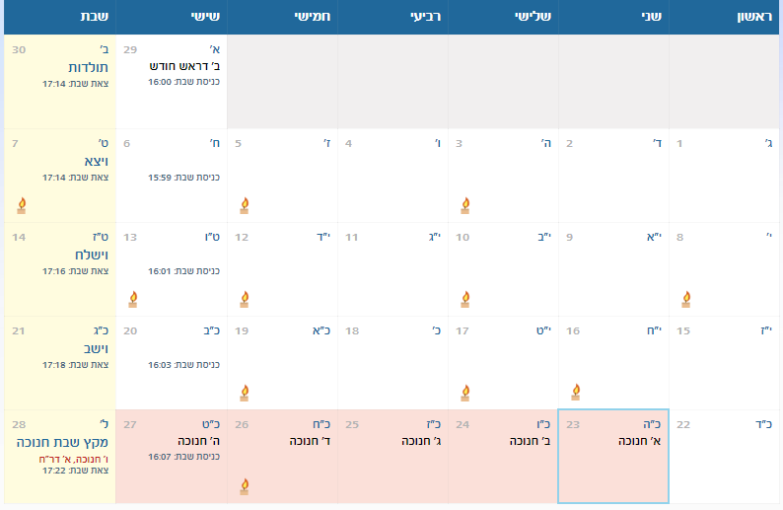
בַּיּוֹם כ"ה בְּכִסְלֵו כָּבַשׁ יְהוּדָה הַמַּכַּבִּי אֶת יְרוּשָׁלַיִם, נִכְנַס בִּתְרוּעַת שִׂמְחָה אֶל בֵּית-הַמִּקְדָּשׁ, הִשְׁלִיךְ מִתּוֹכוֹ אֶת אֱלִיל הַיְוָנִים ,טִהֵר אֶת הַהֵיכָל, וְכָל הָעָם חָגַג אֶת חַג חֲנֻכַּת הַבַּיִת.

Slide 15
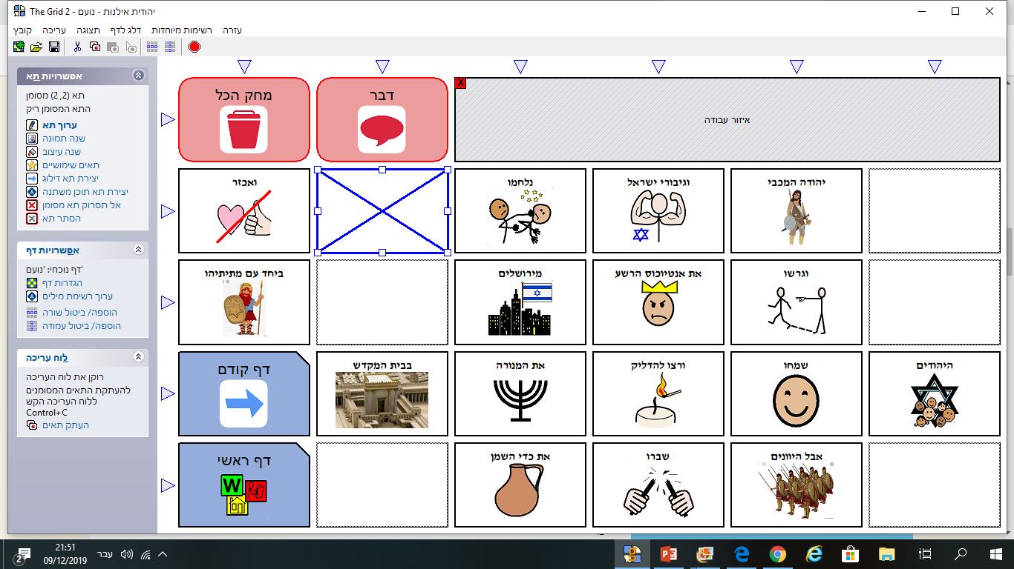
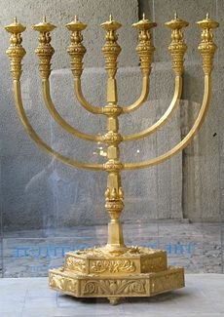
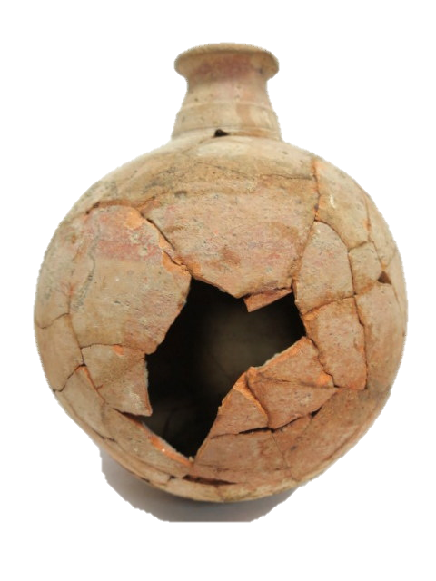
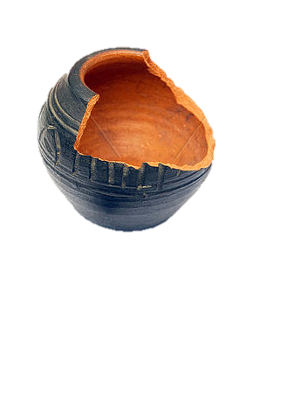
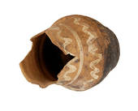

Slide 16
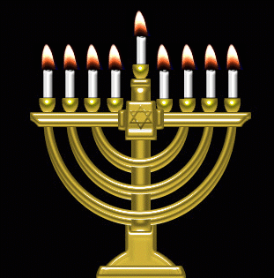
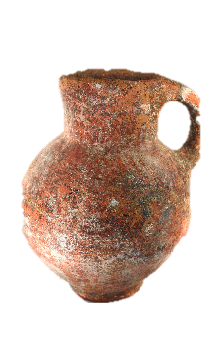
חִפְּשׂוּ וּמָצְאוּ פַּךְ קָטָן, וּבוֹ שֶׁמֶן-זַיִת זַךְ, שֶׁהִסְפִּיק ליּוֹם אֶחָד. נַעֲשָׂה בּוֹ נֵס, וְהִדְלִיקוּ מִמֶּנּוּ שְׁמוֹנֶה יָמִים.
נס
https://www.youtube.com/watch?v=pg3Be6doSCU
כד קטן

Slide 17
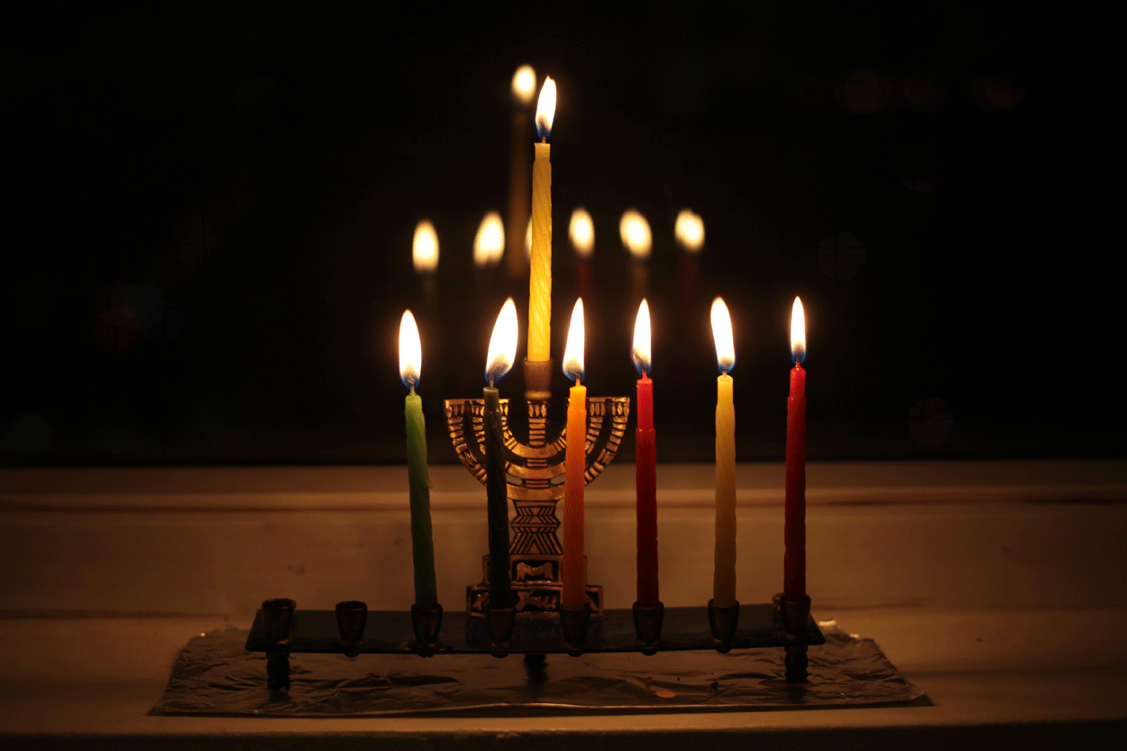
https://www.youtube.com/watch?v=cr1eo1-rmeA
הנרות הללו
https://www.youtube.com/watch?v=P85hYoucUas
נרותי הזעירים

Slide 18

לְזֵכֶר נִצָּחוֹן הַמְּכַבִּים הַגִּבּוֹרִים עַל היְוָנִים הָרְשָׁעִים
ולְזֵכֶר נֵס פַּךְ הַשָּׁמֵן ,אָנוּ חוֹגְגִים אֶת חַג הַחֲנֻכָּה -חג האורים, שְׁמוֹנָה יָמִים
בִיּוֹם כ"ה כִּסְלֵו מִדַּי שָׁנָה בַּשָּׁנָה, עַד הַיּוֹם הַזֶּה.

